Slide 1

Estimación y planificación ágil
Ingeniería de software ágil 1
Universidad ORT

Slide 2
Estimación ágil

Slide 3
Estimación de tamaño con Story Points
En proyectos de software todo lo que se necesita saber es si una historia en particular es más grande o más pequeña que otras historias y features.
Los Story Points son relativos
Unidad de medida para expresar el tamaño total de una historia de usuario o feature
El valor bruto no es importante, lo que importa son los valores relativos
Cada equipo los define como mejor le parezca
Enfoques para empezar:
Seleccionar una historia se espera que sea una de las historias más pequeñas con las que se trabajará y decir que la historia se estima en 1 punto de historia.
Seleccionar una historia que parezca mediana y darle un número en algún lugar en el medio del rango que espera usar.
Estimar en equipo: es importante que una parte razonable del equipo participe en la elaboración de las estimaciones
Triangular: una vez realizadas las primeras estimaciones, se hace posible (y necesario) triangular las estimaciones. Triangular una estimación se refiere a estimar una historia en función de su relación con una o más historias.

Slide 4
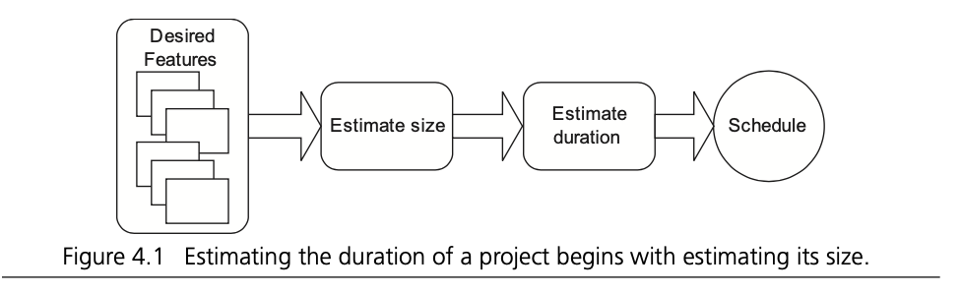
Velocidad
La velocidad es una medida de la tasa de progreso de un equipo.
Se calcula sumando la cantidad de puntos de historia asignados a cada historia de usuario que el equipo completó durante la iteración.
Estimación del tamaño total del proyecto: sumar las estimaciones puntuales de la historia para todas las características deseadas.
Número estimado de iteraciones: dividir el tamaño por la velocidad. Podemos convertir esta duración en un cronograma mapeándolo en un calendario.
La estimación en Story Points separa completamente la estimación del esfuerzo de la estimación de la duración.

Slide 5
Estimación en días ideales
El tiempo ideal es la cantidad de tiempo que tarda algo cuando se lo despoja de todas las actividades periféricas.
En un proyecto de software, el tiempo ideal difiere del tiempo transcurrido por la sobrecarga natural que experimentamos todos los días. En un día cualquiera, además de trabajar en las actividades planificadas de un proyecto, un miembro del equipo puede pasar tiempo respondiendo correos electrónicos, haciendo una llamada de soporte a un proveedor, entrevistando a un candidato, en reuniones ,etc.
En un proyecto de software, la multitarea también amplía la brecha entre el tiempo ideal y el tiempo transcurrido.
Algunos equipos tienen la tentación de estimar una cantidad de días ideales para cada individuo o grupo que trabajará en una historia. No hacer esto

Slide 6
Planificación ágil

Slide 7
Planificación ágil
La planificación ágil se convierte en un proceso de dos etapas:
Release planning
Iteration planning

Slide 8

Release Planning

Slide 9
Release plan
La planificación de versiones es el proceso de creación de un plan de muy alto nivel
Importancia:
Ayuda al PO y a todo el equipo a decidir cuánto se debe desarrollar y cuánto tiempo llevará antes de tener un producto disponible
Transmite expectativas sobre lo que es probable que se desarrolle y en qué plazo.
Proporciona un contexto que permite que las iteraciones se combinen en un todo satisfactorio
Parte de la planificación de un release es determinar cuánto se puede lograr y para qué fecha.
Modalidades:
Se define fecha y en base a eso historias que se pueden lograr
Se definen historias y en base a eso una fecha
Documenta simplemente una lista de las historias de usuarios que se publicarán. No documenta quiénes ni en qué orden
Determinar cuánto trabajo entra en un release y qué historias de usuario serán: multiplicar el número planificado de iteraciones por la velocidad esperada o conocida del equipo nos da la cantidad total de trabajo que se puede realizar

Slide 10
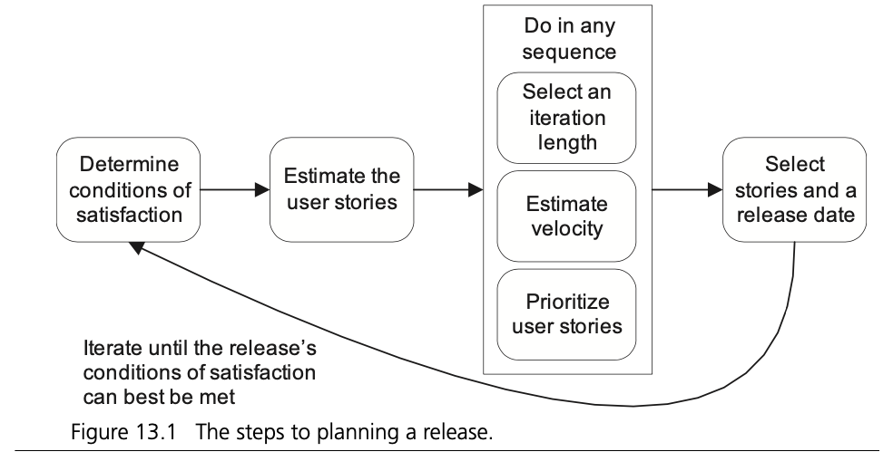
Release plan - Pasos

Slide 11
Release plan - Determinar las Condiciones de Satisfacción
Es importante conocer los criterios por los cuales el proyecto será evaluado como un éxito o un fracaso
Para la mayoría de los proyectos, el cuadro de mando definitivo es la cantidad de dinero ahorrado o generado
La mayoría de los proyectos utilizan el triunvirato de cronograma, alcance y recursos

Slide 12
Release plan - Estimar las historias de usuario
Debido a que una estimación representa el costo de desarrollar una historia de usuario, es importante que cada una haya sido estimada.
Solo es necesario tener una estimación para cada feature nueva que tenga alguna posibilidad de ser seleccionada para su inclusión en la próxima versión.
El PO tiene una lista de deseos que incluye dos, tres o más releases en el futuro. No es necesario tener estimaciones sobre el trabajo más lejano.

Slide 13
Release plan - Seleccionar duración de iteración
La mayoría de los equipos ágiles trabajan en iteraciones de una a cuatro semanas.
Al planificar un release, es necesario elegir una duración de iteración adecuada.

Slide 14
Release plan - Estimar la velocidad
Si el equipo tiene experiencia trabajando en conjunto, lo mejor que puede hacer es usar la velocidad que el equipo exhibió más recientemente
Si la tecnología o el dominio comercial cambiaron drásticamente, puede que no sea apropiado utilizar la velocidad anterior de un equipo.

Slide 15
Release plan - Priorizar historias de usuarios
La mayoría de los proyectos tienen muy poco tiempo o demasiadas features. A menudo es imposible hacer todo lo que todos quieren en el tiempo permitido. Debido a esto, el PO debe priorizar las features que desea desarrollar.
Un buen PO aceptará la responsabilidad final de priorizar, pero escuchará los consejos del equipo de desarrollo, especialmente sobre la secuenciación.

Slide 16
Release plan - Seleccionar historias y una fecha
Existe una estimación de la velocidad del equipo por iteración y tiene una suposición sobre cuántas iteraciones habrá. Es hora de ver si se puede planificar un lanzamiento que cumpla con las condiciones de satisfacción del proyecto.
Si el proyecto está basado en features, podemos sumar las estimaciones de todas las características necesarias y dividirlas por la velocidad esperada. Esto nos dará el número de iteraciones necesarias para completar la funcionalidad deseada.
Si el proyecto está basado en fechas, podemos determinar el número de iteraciones mirando un calendario. Multiplicar el número de iteraciones por la velocidad esperada nos dirá cuántos puntos de historia o días ideales caben en el lanzamiento.
¿Qué tan detallado será el release plan?
Mostrar lo que esperan desarrollar durante cada iteración. (+ esfuerzo y - conocimiento del proyecto)
Mostrar lo que creen que se desarrollará durante el release en general, dejando los detalles de cada iteración para más adelante. (- esfuerzo, luego + conocimiento del proyecto)
Esto es algo que debe discutirse y decidirse durante la planificación del lanzamiento.

Slide 17
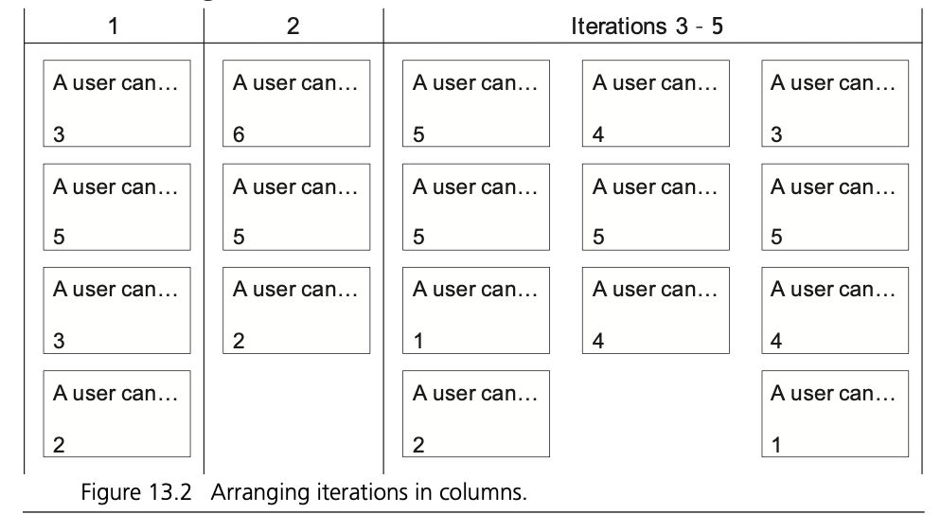
Release plan - Seleccionar historias y una fecha
Para planificar un release, el PO selecciona sus elementos de máxima prioridad que encajarán en la primera iteración.
Las tarjetas se apilan o se organizan para indicar qué historias comprenden cada iteración.

Slide 18
Release plan - Actualización
El release plan debe revisarse y actualizarse con cierta frecuencia regular.
Si la velocidad del equipo de desarrollo se ha mantenido bastante constante y la planificación de la iteración no ha presentado grandes sorpresas, es posible que desee pasar de cuatro a seis semanas sin actualizar formalmente el mismo.
Muchos proyectos se benefician al establecer una regla de que el release plan se revisa después de cada iteración.

Slide 19

Iteration Planning

Slide 20
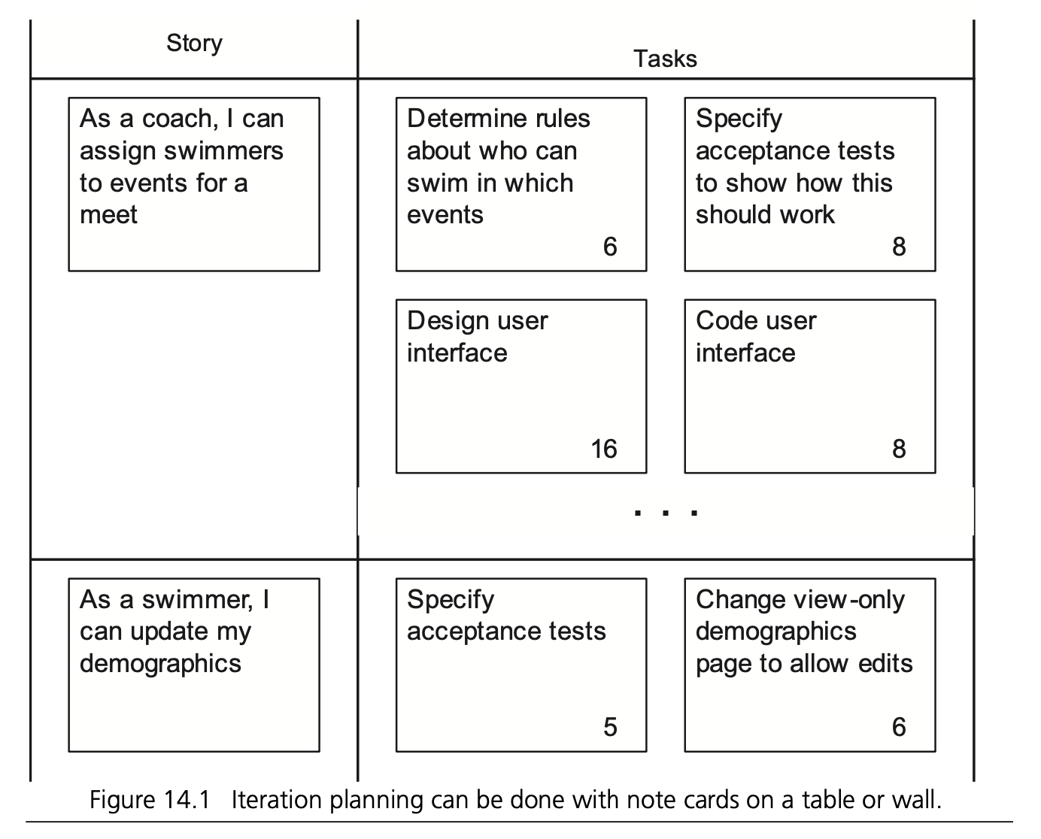
Iteration plan
Un release plan no proporciona la vista más detallada a corto plazo que utilizan los equipos para impulsar el trabajo que se produce en una iteración.
Con un plan de iteración, un equipo analiza de manera más enfocada y detallada lo que será necesario para implementar completamente solo aquellas historias de usuario seleccionadas para la nueva iteración.
Un plan de iteración se crea en una reunión de planificación de iteraciones. A esta reunión deben asistir el PO, analistas, programadores, evaluadores, ingenieros de bases de datos, diseñadores de interacción con el usuario, etc.
Las tareas y las historias deben organizarse de modo que sea posible saber qué tareas van con qué historias.
Todos deben poder participar del proceso durante la planificación.

Slide 21
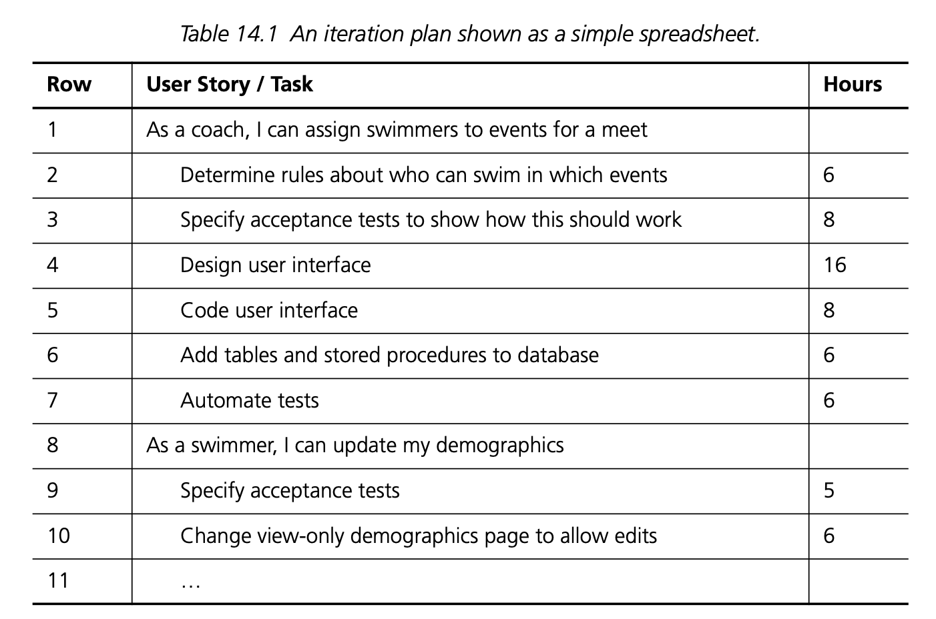
Iteration plan - Ejemplo

Slide 22
Iteration plan
Las tareas no se asignan durante la planificación de la iteración
Las personas no se asignan las tareas hasta que comienza la iteración
Solo se asignan una o dos tareas relacionadas a la vez
Las tareas nuevas no se inician hasta que se completan las previamente seleccionadas
La creación del iteration plan lleva a un equipo a discutir tanto el diseño del producto como el diseño del software.
Hay dos formas de planificar una iteración:
Impulsada por la velocidad
Impulsada por el compromiso

Slide 23
Iteration planning - Velocity-Driven - Dividir US en tareas
Incluir solo trabajos que agreguen valor a este proyecto. Ej: responder correos no se incluye
Ser específico hasta que sea un hábito. Ej: pruebas unitarias
Las reuniones cuentan (mucho)
Identificar, estimar e incluir tareas para reuniones relacionadas con el proyecto.
Al estimar la reunión, asegurarse de incluir el tiempo de todos los participantes, así como el tiempo dedicado a la preparación de la reunión.
Bugs
Un equipo ágil tiene el objetivo de corregir todos los errores en la iteración en que se descubren.
Cuando un programador da una estimación para codificar algo, esa estimación incluye tiempo para corregir cualquier error encontrado en la implementación o se identifica y estima una tarea separada.
Un defecto encontrado más tarde (o no corregido durante la iteración en que se descubrió) se trata igual que una historia de usuario. La reparación del defecto deberá priorizarse en una iteración posterior de la misma manera que cualquier otra historia de usuario.

Slide 24
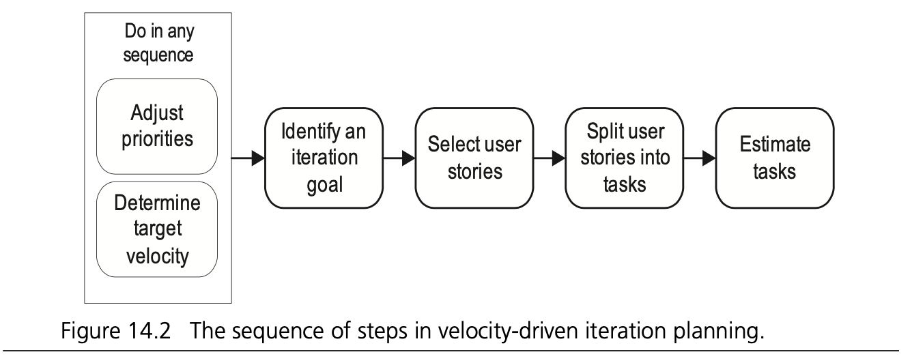
Iteration planning - Velocity-Driven

Slide 25
Iteration planning - Velocity-Driven - Dividir US en tareas
Manejo de dependencias
Orden natural de funcionalidades
En caso de no seguir el orden natural, seguramente implique generar datos de prueba o alguna acción que permita seguir con el desarrollo deseado. No quiere decir que tome más tiempo ya que es tiempo invertido ahora que luego agiliza o si toma más tiempo es algo admitido por el PO.
Trabajo que es difícil de dividir
Utilizar spike: tarea incluida en un plan de iteración que se lleva a cabo específicamente para obtener conocimiento o responder una pregunta. Ayuda al equipo a aprender cómo abordar la otra tarea y les permite estimarla.

Slide 26
Iteration planning - Velocity-Driven - Estimar tareas
Algunos equipos prefieren estimar las tareas después de que se hayan identificado todas, otros equipos prefieren estimar las tareas a medida que se identifican
Las estimaciones de tareas se expresan en tiempo ideal.
Todos deben estimar
Algún diseño está bien: en la iteration planning se discute diseño pero sin mayor grado de profundización.
El tamaño adecuado para una tarea: tener un tamaño aproximado para que cada desarrollador pueda terminar un promedio de una al día para tener visibilidad en dailys y ver avance.

Slide 27
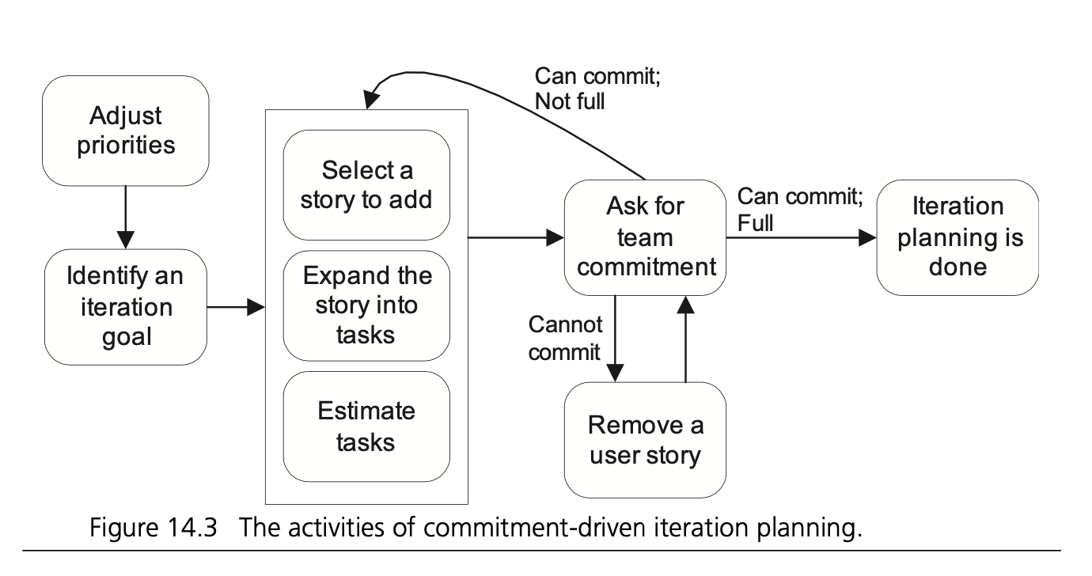
Iteration planning - Commitment-Driven

Slide 28
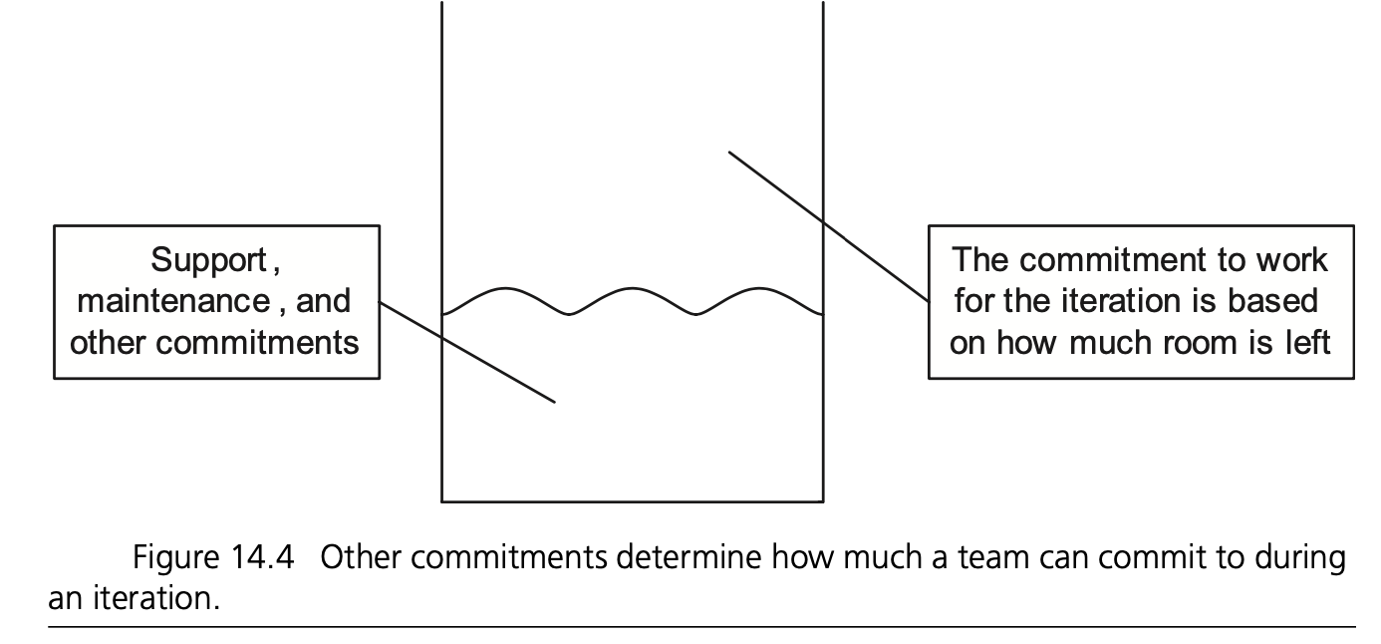
Iteration planning - Commitment-Driven
Las historias se seleccionan una a la vez porque después de que cada historia se divide en tareas y se estiman las tareas, el equipo decide si puede o no comprometerse a entregar esa historia durante la iteración.
Después de tan solo un par de iteraciones, la mayoría de los equipos comienzan a tener una idea de cuántas horas aproximadamente deben planificar para una iteración.
Mantenimiento y el Compromiso: tener en cuenta que además de avanzar en un proyecto, muchos equipos también son responsables del soporte y mantenimiento de otro sistema.
No existe una fuerte relación entre un punto de la historia y un número exacto de horas.

Slide 29
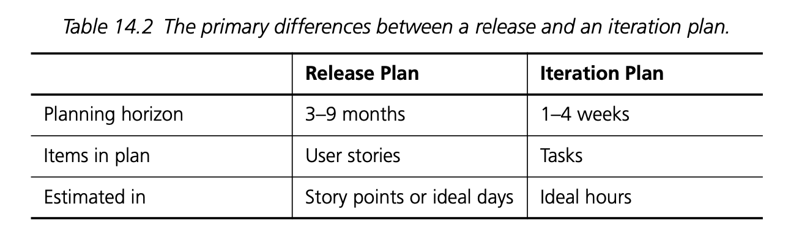
Release plan vs Iteration plan

Slide 30

Seguimiento Iteration Plan

Slide 31
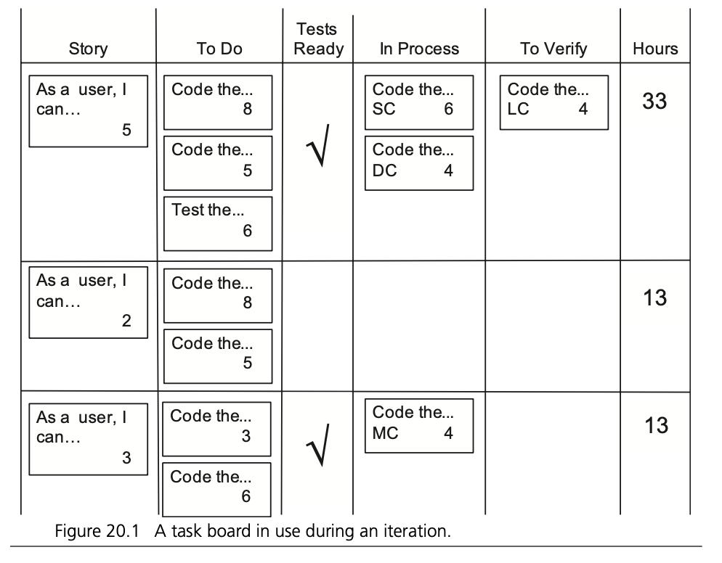
Seguimiento Iteration plan - Tablero de tareas
Doble propósito:
Brindarle al equipo un mecanismo conveniente para organizar su trabajo
Forma de ver de un vistazo cuánto trabajo queda
Tareas muy visibles para que todos puedan ver en qué tareas se está trabajando y en cuáles están disponibles para asignarse.

Slide 32
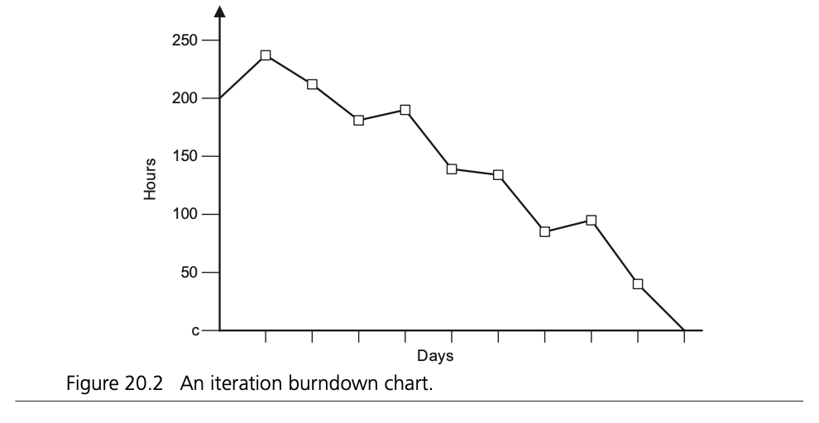
Seguimiento Iteration plan - Burndown Charts
Grafica el número de horas restantes en el eje vertical y los días de la iteración en el eje horizontal.
Excelente manera de ver si un proyecto se está desviando o no.
Traza las horas restantes por día.
Se debe mantener actualizada la carga de horas diaria.

Slide 33
Seguimiento Iteration plan
Esfuerzo de seguimiento gastado: es mucho más útil saber cuánto queda por hacer que cuánto se ha hecho. Tener mucho cuidado para evitar ejercer una presión de evaluación significativa sobre los estimadores.
No hacer seguimiento de la velocidad individual: conduce a un comportamiento que va en contra del éxito del proyecto. Los individuos deben recibir todos los incentivos posibles para trabajar en equipo, lo que importa es la velocidad del equipo.

